Slide 1
TOÁN RỜI RẠC
Chương 2

Slide 2
Chương II: PHÉP ĐẾM
Phép đếm
Các nguyên lý
Giải tích tổ hợp
Hoán vị lặp, tổ hợp lặp
Hệ thức đệ qui

Slide 3
I. Các nguyên lý
Phép đếm
1. Nguyên lý cộng
Giả sử để làm công việc A có 2 phương pháp
- Phương pháp 1 có n cách làm
- Phương pháp 2 có m cách làm
Khi đó số cách làm công việc A là n+m
Ví dụ. An có 3 áo tay dài, 5 áo tay ngắn. Để chọn 1 cái áo thì An có mấy cách

Slide 4
I. Các nguyên lý
Phép đếm
2. Nguyên lý nhân
Giả sử để làm công việc A cần thực hiện 2 bước
- Bước 1 có n cách làm
- Bước 2 có m cách làm
Khi đó số cách làm công việc A là n.m
Ví dụ:
A
B
C
Có 3.2 =6 con đường đi từ A đến C

Slide 5
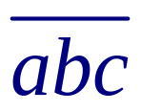
I. Các nguyên lý
Phép đếm
Ví dụ: Cho tập X ={1,2,3,4,5,0}
Hỏi có bao nhiêu số tự nhiên có 3 chữ số khác nhau mà chia hết cho 2
Giải. Gọi số có 3 chữ số là
TH1 . c=0. Khi đó
c có 1 cách chọn
a có 5 cách chọn ( a∈X\{0} )
b có 4 cách chọn ( b∈X\{a, 0} )
TH1 có 1.4.5 =20
TH2 . c≠0. Khi đó
c có 2 cách chọn
a có 4 cách chọn ( a∈X\{c, 0} )
b có 4 cách chọn ( b∈X\{a, c} )
TH2 có 2.4.4 =32
Vậy có 20+32 =52

Slide 6
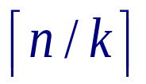
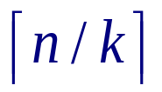
I. Các nguyên lý
Phép đếm
3. Nguyên lý chuồng bồ câu (Derichlet)
Giả sử có n chim bồ câu ở trong k chuồng. Khi đó tồn tại ít nhất một chuồng chứa từ bồ câu trở lên, trong đó là số nguyên nhỏ nhất lớn hơn hay bằng n/k.
Ví dụ. Có 20 chim bồ câu ở trong 7 cái chuồng. Khi đó sẽ có ít nhất 1 chuồng có 3 con bồ câu trở lên
Trong 1 nhóm có 367 người thì ít nhất có 2 người sinh cùng ngày tháng.

Slide 7
I. Các nguyên lý
Phép đếm
Ví dụ. Cho tập X ={1,2,3,4,5,6,7,8,9}. Lấy A là tập hợp con của X gồm 6 phần tử. Khi đó trong A sẽ có hai phần tử có tổng bằng 10.
Giải.
Ta lập các chuồng như sau: {1,9} {2,8} {3,7} {4,6} {5}
Do A có 6 phần tử nên trong 6 phần tử đó sẽ có 2 phần tử trong 1 chuồng. Suy ra đpcm

Slide 8
I. Các nguyên lý
Phép đếm
4. Nguyên lý bù trừ.
Cho A và B là hai tập hữu hạn. Khi đó
|A ∪ B|= |A|+|B| - |A ∩ B|
A
A ∩ B
B

Slide 9
I. Các nguyên lý
Cơ sở Logic
C
A ∩ C
B∩C
A ∩ B ∩ C
A
B
A ∩ B
|A ∪ B ∪ C|=?

Slide 10
I. Các nguyên lý
Phép đếm
Ví dụ. Trong một lớp ngoại ngữ Anh Pháp. Có 24 HS học Tiếng Pháp, 26 học sinh học Tiếng Anh. 15 học sinh học Tiếng Anh và Tiếng Pháp. Hỏi lớp có bao nhiêu người
Giải.
Gọi A là những học sinh học Tiếng Pháp
B là những học sinh học Tiếng Anh
Khi đó. Số học sinh của lớp là |A ∪ B |. Theo nguyên lý bù trừ ta có |A ∪ B|= |A|+|B| - |A ∩ B|=24+26-15=35

Slide 11
II. Giải tích tổ hợp
Phép đếm
1. Hoán vị
Định nghĩa. Cho tập hợp A gồm n phần tử. Mỗi cách sắp đặt có thứ tự n phần tử của A được gọi là một hoán vị của n phần tử. Số các hoán vị của n phần tử ký hiệu là P_{n}
P_{n} = n! = n.(n-1).(n-2)…1
Quy ước 0! =1
Ví dụ. Cho A ={a,b,c}. Khi đó A có các hoán vị sau
abc,acb,
bac,bca,
cab,cba

Slide 12
Phép đếm
Ví dụ. Nếu A là tập hợp n phần tử thì số song ánh từ A vào A là n!
Cho X ={1,2,3,4,5}. Hỏi có bao nhiêu số tự nhiên gồm 5 chữ số khác nhau được tạo từ tập X ➔ 5!

Slide 13

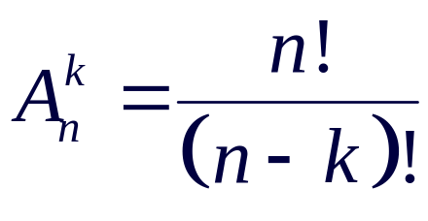
II. Giải tích tổ hợp
Phép đếm
2. Chỉnh hợp.
Định nghĩa. Cho A là tập hợp gồm n phần tử. Mỗi bộ gồm k
phần tử (1 ≤ k ≤n) sắp thứ tự của tập hợp A được gọi là một
chỉnh hợp chập k của n phần tử.
Số các chỉnh hợp chập k của n ký hiệu là
- Công thức
Ví dụ. Cho X ={abc}. Khi đó X có các chỉnh hợp chập 2 của 3 là: ab, ba, ac, ca, bc, cb.

Slide 14

II. Giải tích tổ hợp
Phép đếm
Ví dụ. Có bao nhiêu số tự nhiên gồm 3 chữ số khác nhau được tạo thành từ 1,2,3,4,5,6.
Kết quả:

Slide 15
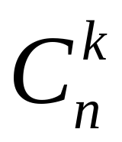
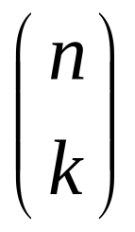
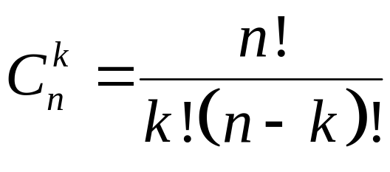
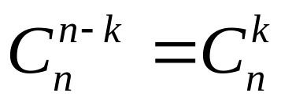
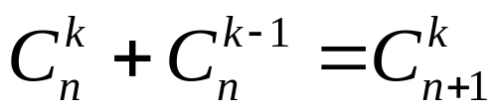
II. Giải tích tổ hợp
Phép đếm
3.Tổ hợp.
Định nghĩa. Cho tập hợp A gồm n phần tử. Mỗi tập con gồm k phần tử của A được gọi là một tổ hợp chập k của n phần tử.
Số tổ hợp chập k của n phần tử được kí hiệu là hay
Tính chất

Slide 16
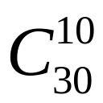
II. Giải tích tổ hợp
Phép đếm
Ví dụ. Cho X = {1,2,3,4}. Tổ hợp chập 3 của 4 phần tử của X là {1,2,3}, {1,2,4}, {1,3,4} , {2,3,4}
Một lớp có 30 học sinh. Hỏi có bao nhiêu cách chọn 10 bạn
- Số cách chọn là tổ hợp chập 10 của 30.

Slide 17
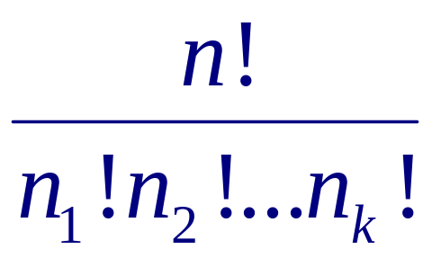
III. Hoán vị lặp, tổ hợp lặp
Phép đếm
1. Hoán vị lặp
Định nghĩa. Cho n đối tượng trong đó có n_{i} đối tượng loại i giống hệt nhau (i =1,2,…,k ; n₁+ n₂,…+ n_{k}= n).
Mỗi cách sắp xếp có thứ tự n đối tượng đã cho gọi là một hoán vị lặp của n.
Số hoán vị của n đối tượng, trong đó có
n₁ đối tượng giống nhau thuộc loại 1,
n₂ đối tượng giống nhau thuộc loại 2,…,
n_{k} đối tượng giống nhau thuộc loại k, là

Slide 18
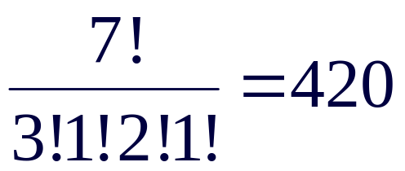
II. Giải tích tổ hợp
Phép đếm
Ví dụ. Có bao nhiêu chuỗi kí tự khác nhau bằng cách sắp xếp các chữ cái của từ SUCCESS?
Giải. Trong từ SUCCESS có 3 chữ S, 1 chữ U, 2 chữ C và 1 chữ E. Do đó số chuỗi có được là
.

Slide 19
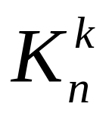
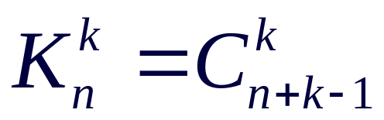
III. Hoán vị lặp, tổ hợp lặp
Phép đếm
2. Tổ hợp lặp
Định nghĩa. Mỗi cách chọn ra k vật từ n loại vật khác nhau (trong đó mỗi loại vật có thể được chọn lại nhiều lần) được gọi là tổ hợp lặp chập k của n
Số các tổ hợp lặp chập k của n được ký hiệu là

Slide 20
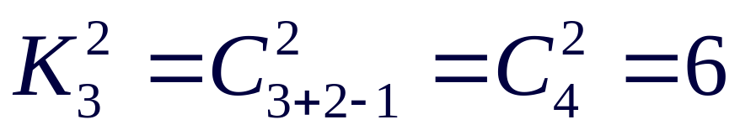
III. Hoán vị lặp, tổ hợp lặp
Phép đếm
Ví dụ. Có 3 loại nón A, B, C. An mua 2 cái nón. Hỏi An có bao nhiêu cách chọn.
Ta có mỗi cách chọn là mỗi tổ hợp lặp chập 2 của 3. Cụ thể
AA, AB, AC, BB, BC, CC

Slide 21
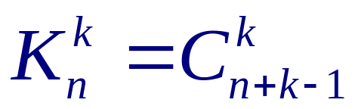
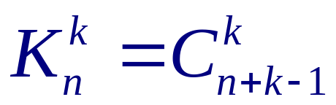
Phép đếm
Hệ quả. Số nghiệm nguyên không âm (x₁,x₂,…,x_{n}) (mỗi x_{i} đều nguyên không âm) của phương trình
x₁+ x₂+…+ x_{n} = k là
Số cách chia k vật đồng chất nhau vào n hộp phân biệt cũng chính bằng số tổ hợp lặp chập k của n

Slide 22
Tháp Hà Nội
A
B
C

Slide 23
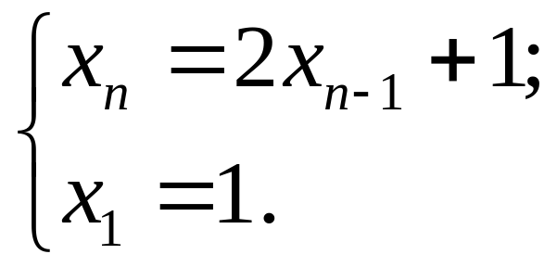
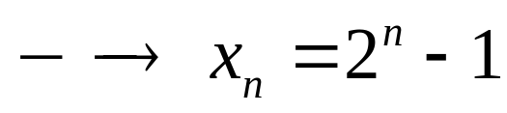
Phép đếm
Tháp Hà Nội
Gọi x_{n} là số lần di chuyển đĩa trong trường hợp có n đĩa. Khi đó ta có

Slide 24
IV. Hệ thức đệ qui
Phép đếm
1. Định nghĩa Một hệ thức đệ qui tuyến tính cấp k là một hệ thức có dạng:
a₀x_{n} + a₁x_{n-1} +… a_{k}x_{n-k} = f_{n} (1)
trong đó a₀ ≠ 0, a₁,…, a_{n} là các hệ số thực;
{f_{n}} là một dãy số thực cho trước và
{x_{n}} là dãy ẩn nhận các giá trị thực.
Trường hợp dãy f_{n}= 0 với mọi n thì (1) trở thành
a₀x_{n} + a₁x_{n-1} +… a_{k}x_{n-k} = 0 (2)
Ta nói (2) là một hệ thức đệ qui tuyến tính thuần nhất cấp k.

Slide 25
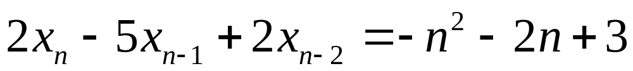
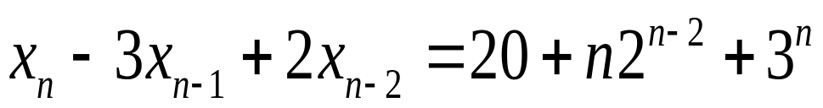
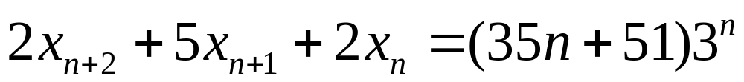
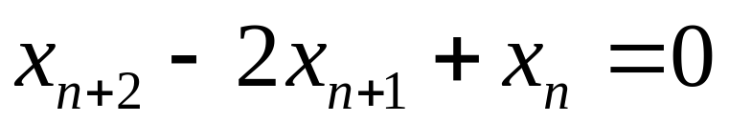
IV. Hệ thức đệ qui
Phép đếm
Ví dụ

Slide 26
IV. Hệ thức đệ qui
Phép đếm
a₀x_{n} + a₁x_{n-1} +… a_{k}x_{n-k} = f_{n} (1)
2. Nghiệm tổng quát và nghiệm riêng.
Mỗi dãy {x_{n}} thỏa (1) được gọi là một nghiệm của (1). Nhận xét rằng mỗi nghiệm {x_{n}} của (1) được hoàn toàn xác định bởi k giá trị ban đầu x₀, x₁,…, x_{k-1}.
Họ dãy số { x_{n} = x_{n}(C₁, C₂,…,C_{k})} phụ thuộc vào k họ tham số C₁, C₂,…,C_{k} được gọi là nghiệm tổng quát của (1) nếu mọi dãy của họ này đều là nghiệm của (1)

Slide 27
IV. Hệ thức đệ qui
Phép đếm
Với k giá trị ban đầu y₀, y₁,…, y_{k-1}, tồn tại duy nhất các giá trị của k tham số C₁, C₂,…,C_{k} sao cho nghiệm {x_{n}} tương ứng thỏa
x₀ = y₀, x₁ = y₁,…, x_{k-1} = y_{k-1} (*)
Khi đó, nghiệm {x_{n}} tương ứng được gọi nghiệm riêng ứng với điều kiện ban đầu (*).
Giải một hệ thức đệ qui là đi tìm nghiệm tổng quát của nó; nhưng nếu hệ thức đệ qui có kèm theo điều kiện ban đầu, ta phải tìm nghiệm riêng thỏa điều kiện ban đầu đó.

Slide 28

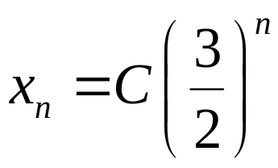
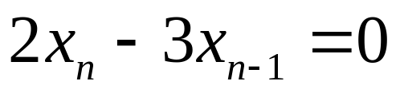
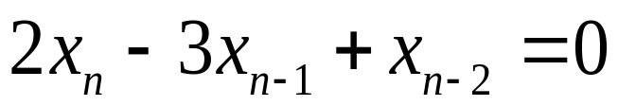
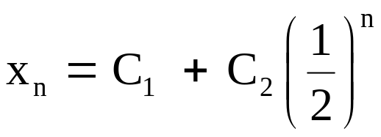
IV. Hệ thức đệ qui
Phép đếm
Ví dụ.
có nghiệm tổng quát
có nghiệm tổng quát

Slide 29
IV. Hệ thức đệ qui
Phép đếm
3. Một số ví dụ
Ví dụ 1. Một cầu thang có n bậc. Mỗi bước đi gồm 1 hoặc 2 bậc. Gọi x_{n} là số cách đi hết cầu thang. Tìm một hệ thức đệ qui cho x_{n}
Giải.
Với n = 1, ta có x₁ = 1.
Với n = 2, ta có x₂ = 2.
Với n > 2, để khảo sát x_{n} ta chia thành hai trường hợp loại trừ lẫn nhau:

Slide 30
IV. Hệ thức đệ qui
Phép đếm
- Trường hợp 1: Bước đầu tiên gồm 1 bậc.
Khi đó, cầu thang còn n-1 bậc nên số cách đi hết cầu thang trong trường hợp này là x_{n-1}.
- Trường hợp 2: Bước đầu tiên gồm 2 bậc.
Khi đó, cầu thang còn n-2 bậc nên số cách đi hết cầu thang trong trường hợp này là x_{n-2}.
Theo nguyên lý cộng, số cách đi hết cầu thang là x_{n-1} + x_{n-2} . Do đó ta có:
x_{n} = x_{n-1} + x_{n-2} hay x_{n} - x_{n-1} - x_{n-2} = 0

Slide 31
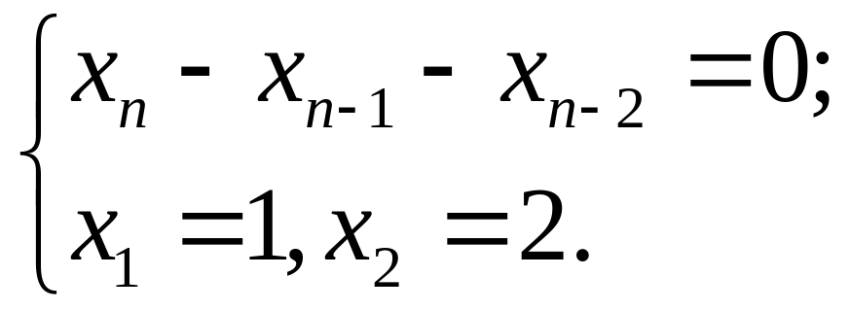
IV. Hệ thức đệ qui
Phép đếm
x_{n} - x_{n-1} - x_{n-2} = 0
Vậy ta có hệ thức đệ qui tuyến tính thuần nhất cấp 2:

Slide 32
IV. Hệ thức đệ qui
Phép đếm
Ví dụ 2. Tháp Hà Nội
A
B
C

Slide 33
IV. Hệ thức đệ qui
Phép đếm
Có 3 cọc A, B, C và n đĩa (có lỗ để đặt vào cọc) với đường kính đôi một khác nhau. Nguyên tắc đặt đĩa vào cọc là: mỗi đĩa chỉ được chồng lên đĩa lớn hơn nó. Ban đầu, cả n đĩa được đặt chồng lên nhau ở cọc A, hai cọc B và C để trống. Vấn đề đặt ra là chuyển cả n đĩa ở cọc A sang cọc C (có thể qua trung gian cọc B), mỗi lần chỉ chuyển một đĩa. Gọi x_{n} là số lần chuyển đĩa. Tìm một hệ thức đệ qui cho x_{n}

Slide 34
IV. Hệ thức đệ qui
Giải.
- Với n = 1 ta có x₁ = 1.
- Với n > 1, trước hết ta chuyển n-1 đĩa bên trên sang cọc B qua trung gian cọc C (giữ nguyên đĩa thứ n dưới cùng ở cọc A). Số lần chuyển n-1 đĩa đó là x_{n-1}. Sau đó ta chuyển đĩa thứ n từ cọc A sang cọc C. Cuối cùng ta chuyển n-1 đĩa từ cọc B sang cọc C. Số lần chuyển n-1 đĩa đó lại là x_{n-1}.

Slide 35
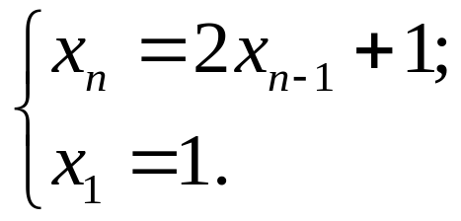
IV. Hệ thức đệ qui
Phép đếm
Như vậy số lần chuyển tòan bộ n đĩa từ A sang C là:
x_{n-1}+ 1 + x_{n-1} = 2x_{n-1} + 1.
Nghĩa là x_{n} = 2x_{n-1} + 1, ta có hệ thức đệ qui tuyến tính không thuần nhất cấp 1:

Slide 36
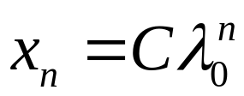
IV. Hệ thức đệ qui
Phép đếm
4. Hệ thức đệ qui tuyến tính thuần nhất
Xét hệ thức đệ qui tuyến tính thuần nhất
a₀x_{n} + a₁x_{n-1} +… + a_{k}x_{n-k} = 0 (2)
Phương trình đặc trưng của (2) là phương trình bậc k định bởi:
a₀λ^{k} + a₁λ^{k-1} +… + a_{k} = 0 (*)
Trường hợp k = 1
Phương trình đặc trưng (*) trở thành a₀λ + a₁ = 0 nên có nghiệm là λ₀ = - a₁/a₀. Khi đó, (2) có nghiệm tổng quát là:

Slide 37
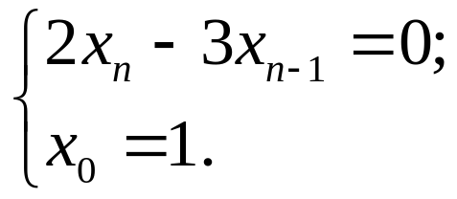
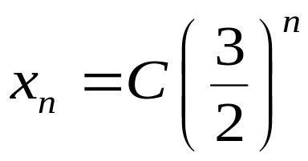
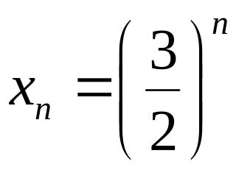
IV. Hệ thức đệ qui
Phép đếm
Ví dụ.
.
Phương trình đặc trưng: 2λ - 3 = 0 có nghiệm là λ₀ = 3/2.
Nên hệ thức có nghiệm tổng quát là:
Từ điều kiện x₀ = 1, ta có C=1. Vậy nghiệm của hệ thức là:

Slide 38
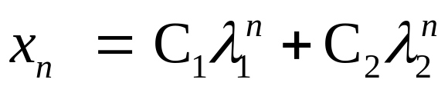
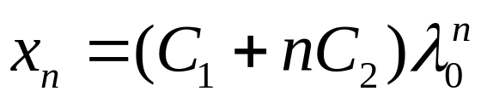
IV. Hệ thức đệ qui
Phép đếm
a₀x_{n} + a₁x_{n-1} +… + a_{k}x_{n-k} = 0
Trường hợp k = 2
Phương trình đặc trưng (*) trở thành
a₀λ² + a₁λ + a₂ = 0 (*)
Người ta chứng minh được kết quả sau:
a) Nếu (*) có hai nghiệm thực phân biệt λ₁ và λ₂ thì (2) có nghiệm tổng quát là:
b) Nếu (*) có nghiệm kép thực λ₀ thì (2) có nghiệm tổng quát là:

Slide 39
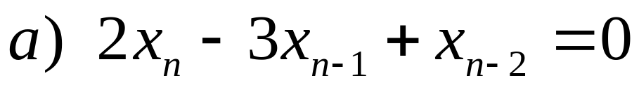
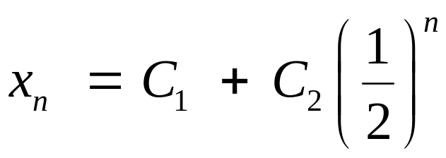
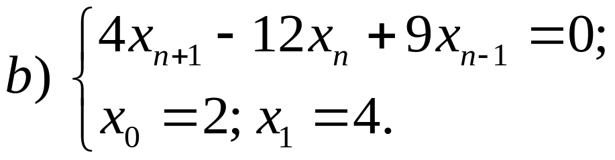
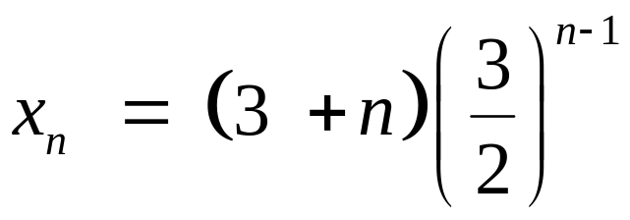
IV. Hệ thức đệ qui
Phép đếm
Ví dụ. Giải các hệ thức đệ qui

Slide 40
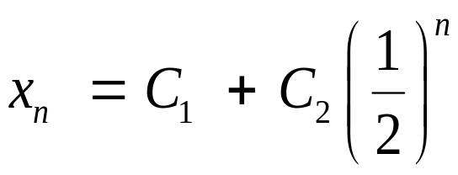
IV. Hệ thức đệ qui
Phép đếm
Phương trình đặc trưng của (1) là:
2λ² - 3λ + 1 = 0 (*)
có hai nghiệm thực là λ₁ = 1 và λ₂ = 1/2. Do đó nghiệm tổng quát của (1) là:

Slide 41
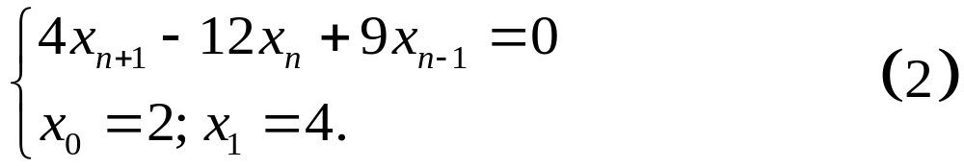
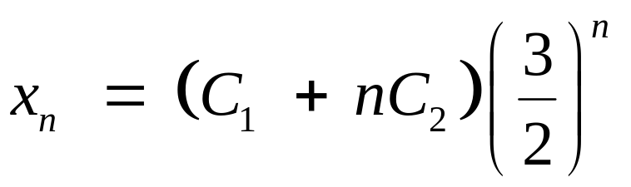
IV. Hệ thức đệ qui
Phép đếm
Phương trình đặc trưng của (2) là:
4λ² - 12λ + 9 = 0
có nghiệm thực kép là λ₀ = 3/2. Do đó nghiệm tổng quát của (2) là:

Slide 42
IV. Hệ thức đệ qui
Phép đếm
4. Hệ thức đệ qui tuyến tính không thuần nhất
Xét hệ thức đệ qui tuyến tính không thuần nhất
a₀x_{n} + a₁x_{n-1} +… + a_{k}x_{n-k} = f_{n} (1)
Hệ thức đệ qui tuyến tính thuần nhất tương ứng là
a₀x_{n} + a₁x_{n-1} +… + a_{k}x_{n-k} = 0 (2)
Phương trình đặc trưng của (2) là:
a₀λ^{k} + a₁λ^{k-1} +… + a_{k} = 0
Nghiệm tổng quát của(2)
Nghiệm tổng quát của (1)
+
Một nghiệm riêng của(1)

Slide 43
IV. Hệ thức đệ qui
Phép đếm
Cách tìm một nghiệm riêng của (1) khi vế phải f_{n} của (1) có dạng đặc biệt như sau:
Dạng 1. f_{n} = β^{n}P_{r}(n), trong đó P_{r}(n) là một đa thức bậc r theo n; β là một hằng số
Dạng 2. f_{n} = f_{n1} + f_{n2} +…+ f_{ns} , trong đó các f_{n1}, f_{n2},…, f_{ns} thuộc dạng 1 đã xét ở trên

Slide 44
IV. Hệ thức đệ qui
Phép đếm
Dạng 1. f_{n} = β^{n}P_{r}(n). Có ba trường hợp nhỏ xảy ra:
TH 1. β không là nghiệm của phương trình đặc trưng
TH 2. β là nghiệm đơn của phương trình đặc trưng
TH 3. β là nghiệm kép của phương trình đặc trưng
.
TH1. Nếu β không là nghiệm của phương trình đặc trưng (*) thì (1) có một nghiệm riêng dạng:
x_{n} = β^{n}Q_{r}(n)

Slide 45
IV. Hệ thức đệ qui
Phép đếm
TH 2. Nếu β là nghiệm đơn của phương trình đặc trưng (*) thì (1) có một nghiệm riêng dạng:
.
x_{n} = nβ^{n}Q_{r}(n)
TH 3. Nếu β là nghiệm kép của phương trình đặc trưng (*) thì (1) có một nghiệm riêng dạng:
x_{n} = n²β^{n}Q_{r}(n)
Chú ý Q_{r}(n) = A_{r}n^{r} + A_{r-1}n^{r-1} +…+ A₀ là đa thức tổng quát có cùng bậc r với P_{r}(n), trong đó A_{r}, A_{r-1},…, A₀ là r+1 hệ số cần xác định.

Slide 46
IV. Hệ thức đệ qui
Phép đếm
Q_{r}(n) = A_{r}n^{r} + A_{r-1}n^{r-1} +…+ A₀
Để xác định các hệ số trên ta cần thế x_{n}, x_{n-1},…, x_{n-k} vào (1) và cho n nhận r + 1 giá trị nguyên nào đó hoặc đồng nhất các hệ số tương ứng ở hai vế để được một hệ phương trình. Các hệ số trên là nghiệm của hệ phương trình này.

Slide 47
IV. Hệ thức đệ qui
Phép đếm
Dạng 2. f_{n} = f_{n1} + f_{n2} +…+ f_{ns}
Bằng cách như trên ta tìm được nghiệm riêng x_{ni} (1≤ i ≤ s) của hệ thức đệ qui:
a₀x_{n} + a₁x_{n-1} +… + a_{k}x_{n-k} = f_{ni}
Khi ñoù x_{n} = x_{n1} + x_{n2}+…+ x_{ns} laø moät nghieäm rieâng cuûa (1)

Slide 48
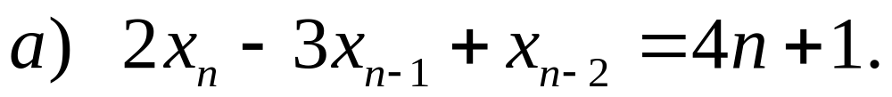
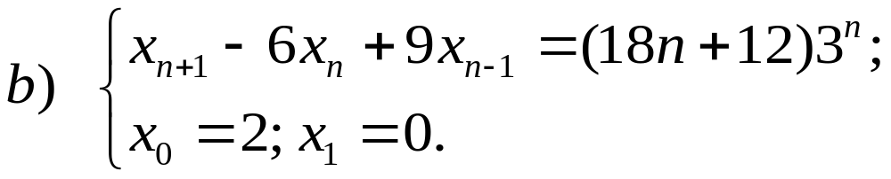
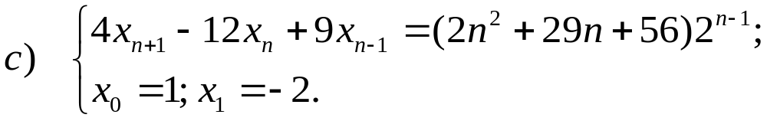
IV. Hệ thức đệ qui
Phép đếm

Slide 49


IV. Hệ thức đệ qui
Phép đếm
(1)
Hệ thức đệ quy tuyến tính thuần nhất là
(2)
Phương trình đặc trưng của (2) là:
2λ² - 3λ + 1 = 0 (*)
Có 2 nghiệm phân biệt là λ₁ = 1 và λ₂ = 1/2
Nghiệm riêng tổng quát của (2) là:
x_{n} = C₁ + C₂(1/2)^{n}

Slide 50
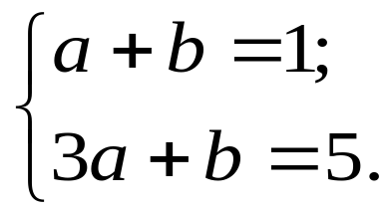
IV. Hệ thức đệ qui
Phép đếm
Bây giờ ta tìm một nghiệm riêng của (1).
Vế phải của(1) là f_{n} = 4n+1 có dạng P_{r}(n) là đa thức bậc 1 với r = 1 theo n.
Vì β = 1 là nghiệm của phương trình đặc trưng (*) nên (1) có một nghiệm riêng dạng: x_{n} = n(an + b) (4)
Thế (4) vào (1) ta được:
2n(an+b) -3(n-1)[a(n-1)+b] + (n-2)[a(n-2) + b] = 4n + 1.
Cho n lần lượt nhận 2 giá trị n = 0; n = 1 ta được hệ:

Slide 51
IV. Hệ thức đệ qui
Giải hệ trên ta được a = 2; b = -1. Thế vào (4) ta tìm được một nghiệm riêng của (1) là:
x_{n} = n(2n - 1) (5)
Từ (3) và (5) ta suy ra nghiệm tổng quát của (1) là:
x_{n} = C₁ + C₂(1/2)^{n} + n(2n - 1)

Slide 52
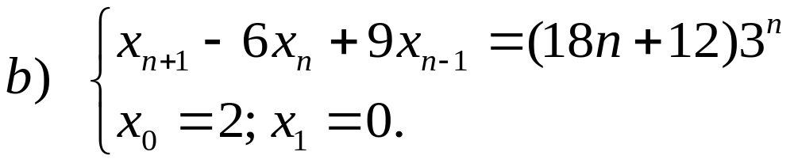
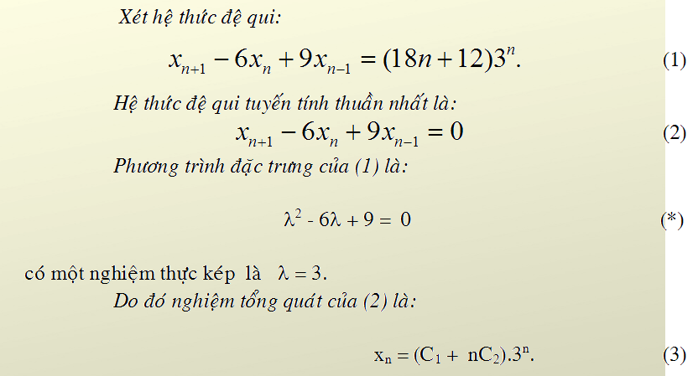
Ví Dụ 2
Phép đếm

Slide 53
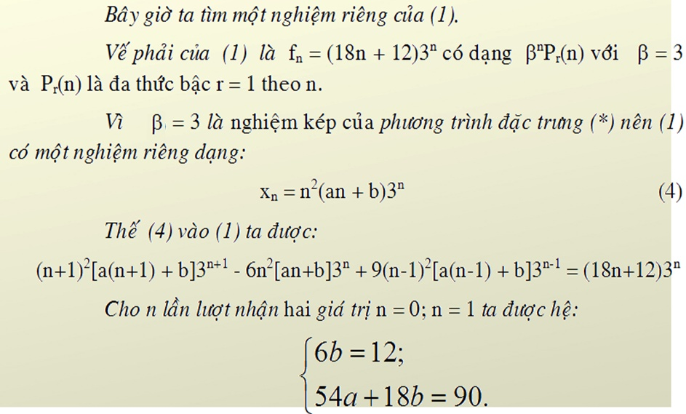
IV. Hệ thức đệ qui
Phép đếm

Slide 54
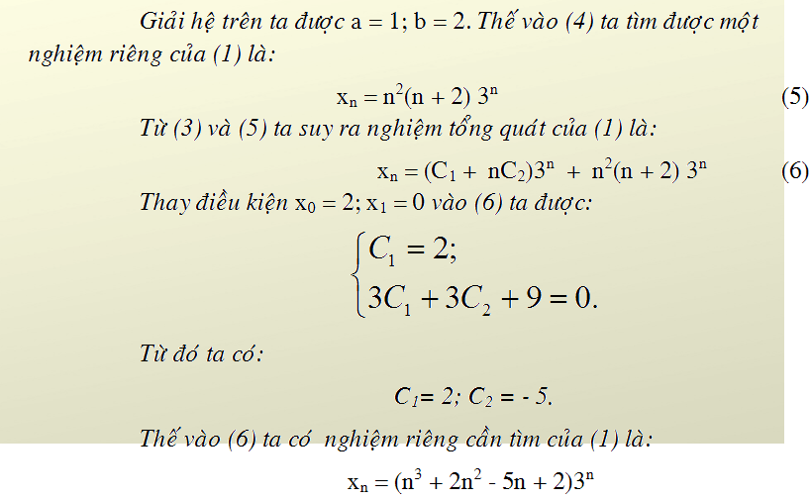
Phép đếm

Slide 55

Xét hệ thức đệ qui:
Hệ thức đệ quy tuyến tính thuần nhất của (1) là:
Phương trình đặc trưng của (2) là:
4λ² - 12λ + 9 = 0 (*)
Có nghiệm kép λ = 3/2.
=> nghiệm tổng quát của (2) là
x_{n} = (C₁ + nC₂)(3/2)^{n}. (3)

Slide 56

IV. Hệ thức đệ qui
Phép đếm
Bây giờ ta tìm một nghiệm riêng của (1).
Vế phải của (1) là
Có dạng β^{n}P_{r}(n) với β = 2 và P_{r}(n) là đa thức bậc r = 2 theo n.
Vì β = 2 không là nghiệm của pt đặc trưng (*) nên (1) có một nghiệm riêng dạng:
x_{n} = (an² + bn + c)2^{n} (4)
Thế (4) vào (1) ta được :
4[a(n+1)² + b(n+1) + c)2^{n+1} -12[an² + bn + c] 2^{n} + 9[a(n-1)² + b(n-1) + c] 2^{n-1} = (2n² + 29n +56)2^{n-1}

Slide 57

IV. Hệ thức đệ qui
Cho n lần lượt nhận 3 giá trị n = -1; n = 0; n = 1 ta được hệ:
Giải hệ ta được a = 2; b = 1; c = -1. Thế vào (4) ta tìm một nghiệm riêng của (1) là
x_{n} = (2n² + n - 1)2^{n} (5)

Slide 58

IV. Hệ thức đệ qui
Từ (3) và (5) ta suy ra nghiệm tổng quát của (1) là:
x_{n} = (C₁ + nC₂)(3/2)^{n} + (2n²+ n -1) 2^{n} (6)
Thay điều kiện x₀ = 1; x₁ = -2 vào (6) ta được:
Giải hệ ta có:
C₁= 2; C₂ = - 6.
Thay vào (6) ta có nghiệm riêng cần tìm của (1) là:
x_{n} = (2 - 6n)(3/2)^{n} + (2n²+ n -1) 2^{n}

Slide 59

Hệ thức đệ quy tuyến tính thuần nhất là:
Phưng trình đặc trưng của (2) là:
λ² - 4λ + 3 = 0 (*)
Có 2 nghiệm phân biệt λ₁ = 1; λ₂ = 3.
=> nghiệm tổng quát của (2) là:
x_{n} = C₁ + C₂. 3^{n}. (3)

Slide 60

IV. Hệ thức đệ qui
Bây giờ ta tìm một nghiệm riêng của (1).
Vế phải của (1) là
Có dạng 2.
Xét các hệ thức đệ quy:

Slide 61
Lập luận tương tự như trên ta có:
Một nghiệm riêng của (1’) là x_{n1} = -10n
Một nghiệm riêng của (1’’) là x_{n2} = n2^{n}
Một nghiệm riêng của (1’’’) là x_{n3} = 4^{n+2}
=> một nghiệm riêng của (1) là:
x_{n1} = -10n + n2^{n} + 4^{n+2} (4)
Từ (3) và (4) ta suy ra nghiệm tổng quát của (1) là:
x_{n} = C₁ + C₂.3^{n} - 10n + n2^{n} + 4^{n+2}

Slide 62






Bài tập
a)

